Slide 1
Ces'ESport

Slide 2
Topologies
Topologies | Hiérarchique | Etoile
Avantages et inconvénients | Avantages : Réseau hiérarchisé Bon pour la gestion d’utilisateur, détection des problèmes facile. Inconvénients : Cher et si l’ordinateur « père » tombe en panne → panne générale. | Avantages : Très rapide, détection facile des problèmes, ajout d’appareils simple Inconvénients : Si le Hub lâche, tout lâche et il est cher
League of Legends | CS : GO | Hearthstone | PUBG | Rocket League
Etoile | Etoile Local (LAN) | Point d’accès sans fil | Etoile | Etoile

Slide 3
Matériel d’interconnexions
2 « Cisco Systems WS-C2950G-48-EI » (Switch à 48 ports RJ45)
15 « Cisco Systems WS-C2950-24 » (Switch à 24 ports RJ45)
1 « TP-LINK TPL_TLSF1016D » (Switch 16 ports RJ45)
1 D-Link DES-108 (Switch 8 ports)
2 « D-Link DAP-2360 Point d'accès sans fil PoE »(PA Wi-Fi)
Lenovo ThinkServer RS160 (70TG0028EA) (Serveur)

Slide 4
Câbles nécessaires
118 Câble RJ45 catégorie 5e FTP 5 m
288 Câble RJ45 catégorie 5e U/UTP 10 m
71 Câble RJ45 catégorie 5e U/UTP 15 m
3 Câble RJ45 catégorie 5e F/UTP 20 m
4 Câble RJ45 catégorie 5e F/UTP 30 m
Câble HDMI 50 m

Slide 5
Matériel Autres
21 Tables pour les switchs LACK Table d'appoint, blanc (146,79 €)
1631m Gaîne Protège-cable de sécurité 5 cm x 1,2 cm (10356,85 €)

Slide 6
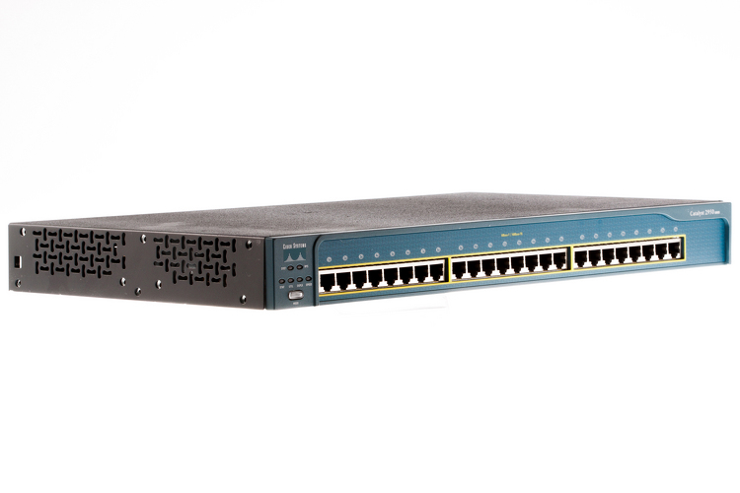
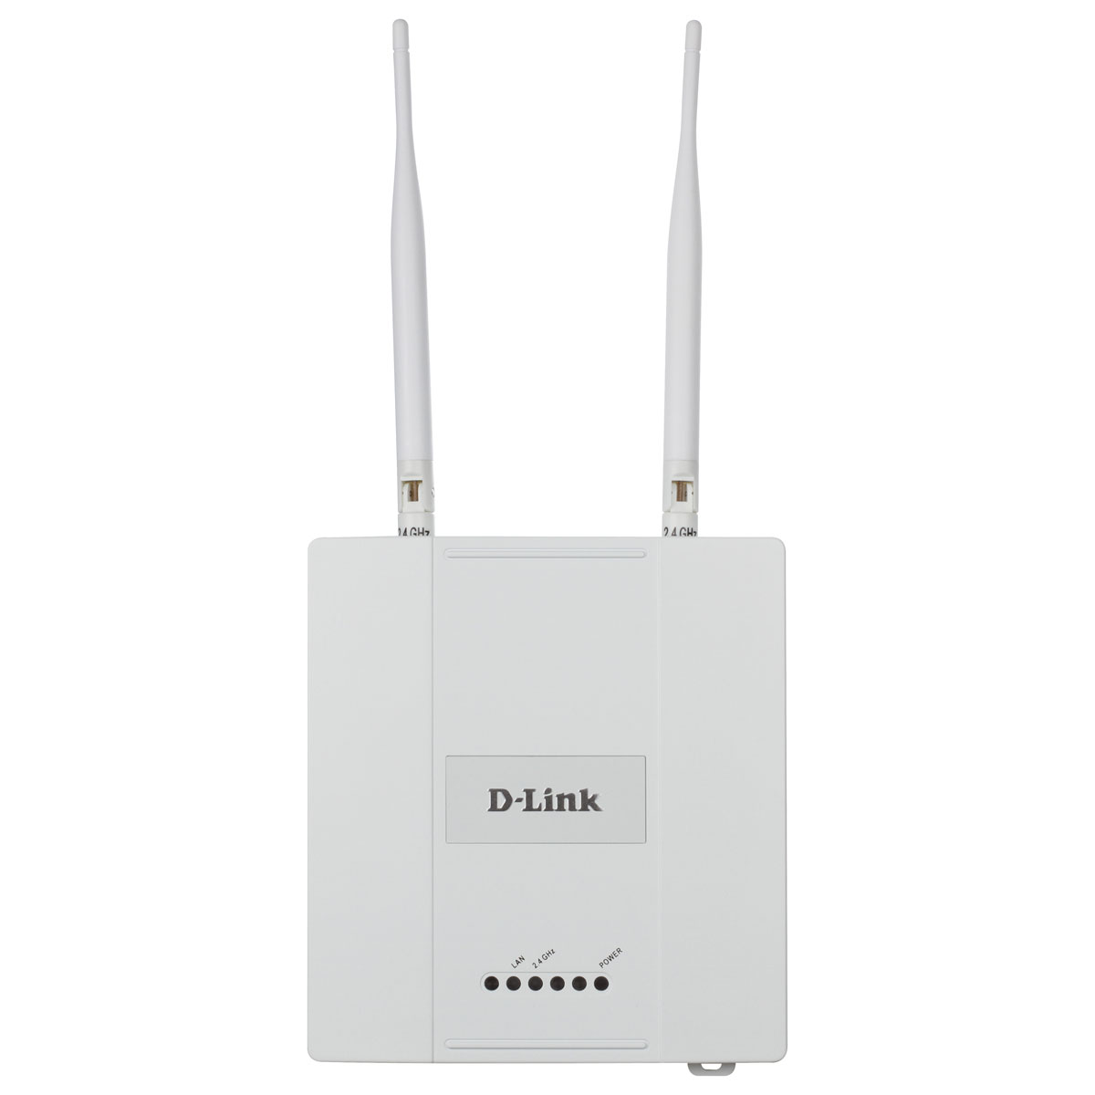
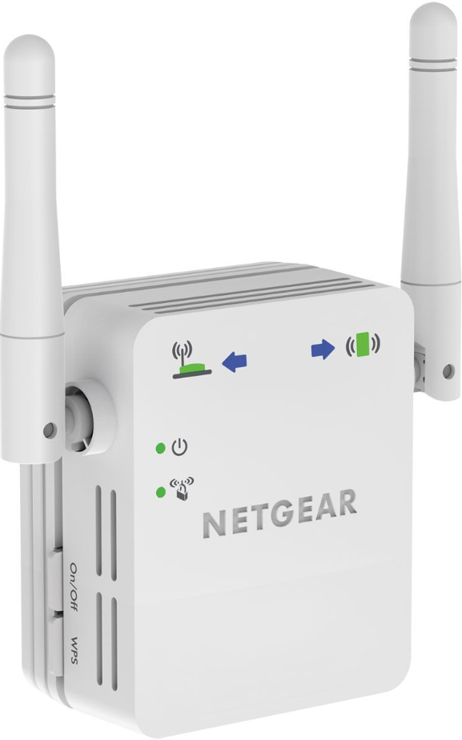
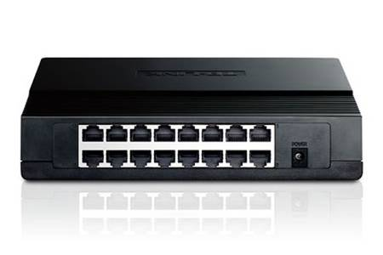
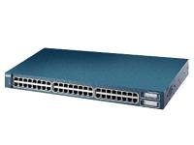
Visualisation du matériel

Slide 7
Budget interconnexions
Switch 8 ports : 19,90 €
Switch 16 ports : 29,99 €
Switch 24 ports : 1047,75 €
Switch 48 ports : 182,26 €
Point d’accès Wi-Fi : 265,90 €
Répéteur Wi-Fi : 34,99 €
Serveur CS : GO : 929,95 €
Câbles RJ45 5m : 942,82 €
Câbles RJ45 10m : 2865,60 €
Câbles RJ45 15 m : 1064,29 €
Câbles RJ45 20 m : 74,85 €
Câbles RJ45 30 m : 159,80 €

Slide 8
Financements
Support Cesi : 2500 €
Support BDE : 1000 €

